Slide 1
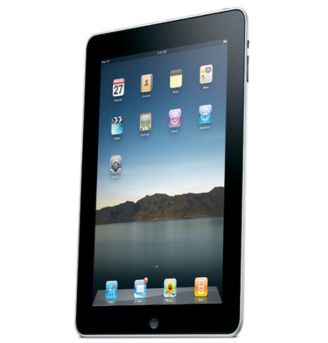


大学教育におけるタブレット型端末の利用実態調査
プロジェクトマネジメントコース 1142104 松本 併太
研究背景
教育の場面で
タブレットが注目を浴びている．
学生に貸与している学校も…
千葉工業大学もその１つ！！
研究目的
どのようにタブレットを利用しているのか？
活用している学生と活用していない学生では
どのような差があるのか？
学生にアンケートを行い，
結果から調査！！
研究方法
今後の計画
①アンケートを設計し実施
②アンケートの分析方法を開発
③収集したデータを分析
活用している学生と
活用していない学生の差を明らかに！
日程 | 内容
10月 | 作成したアンケートの実施
11月 | アンケートで収集したデータの解析
12月 | データの分析，まとめ
1月 | 論文の執筆，発表資料の作成
進捗状況
タブレット型端末を貸与されている学生の一部を対象に行う，アンケートの設計中である．

